Slide 1



第七章
共产主义崇高理想及其最终实现
马克思主义基本原理

Slide 2

学习
目标
学习和掌握预见未来社会的科学方法论原则，把握共产主义社会的基本特征，深刻认识实现共产主义的历史必然性和长期性，把握共产主义远大理想与中国特色社会主义共同理想的辩证关系，坚定理想信念，积极投身新时代中国特色社会主义事业。

Slide 3

重点
难点
1.预见未来社会的科学方法论原则
1.共产主义理想实现的必然性
2.共产主义社会的基本特征
2.共产主义理想实现的长期性
3.共产主义远大理想与中国特色
社会主义共同理想的关系

Slide 4
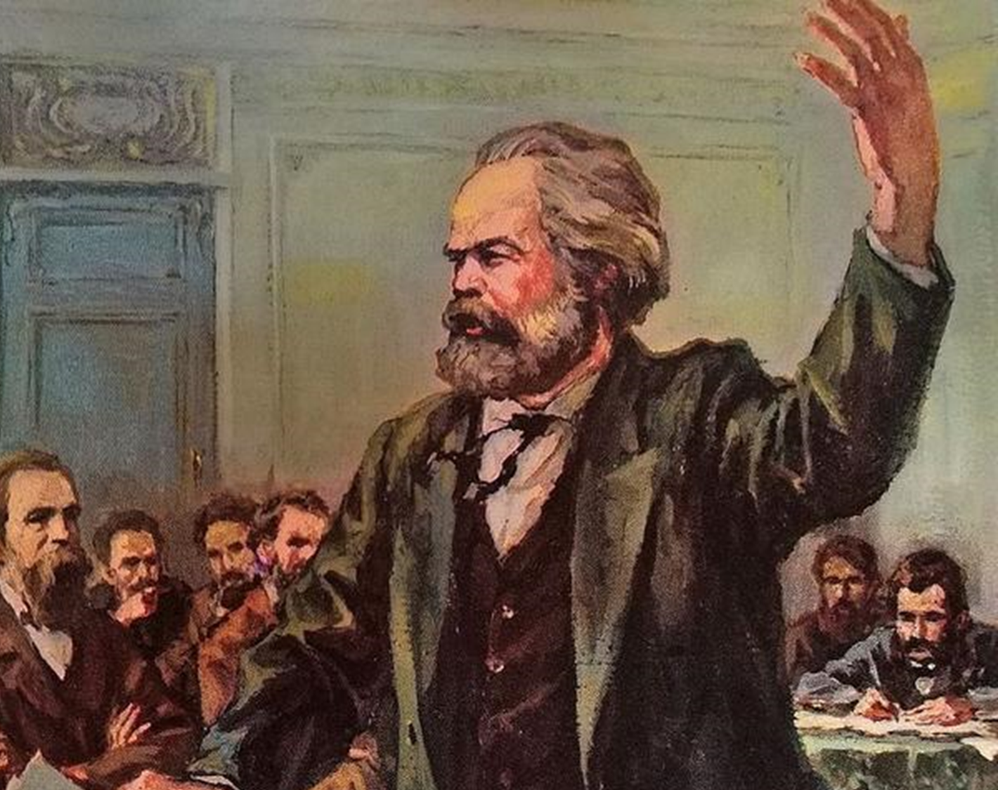
第一节
展望未来共产主义新社会
目 录
实现共产主义是历史发展的必然趋势
第二节
CONTENTS
共产主义远大理想与中国特色社会主义共同理想
第三节

Slide 5

说一说
人与动物的区别是什么？

Slide 6



动物的一些行为活动
猎豹在捕猎
迁徙的候鸟
熊妈妈与熊宝宝

Slide 7



人类的一些行为活动
上课的孩子们
朝气蓬勃的毕业生
为未来拼搏的年轻人

Slide 8


展望未来是人类本性的体现

Slide 9


第一节
展望未来共产主义
新社会

Slide 10

一 /
预见未来社会的方法论原则
目 录
二 /
共产主义社会的基本特征
contents

Slide 11

拓展：“共产主义”的含义
“共产主义”一词主要有三层含义：一是指共产主义思想体系，即“马克思主义”或“科学社会主义”。二是指共产主义社会，即共产主义远大理想实现之际所建立的人类最美好的社会制度。三是指共产主义运动，即无产阶级和人民群众在无产阶级政党领导下为实现共产主义理想而奋斗的实际过程。

Slide 12

一、预见未来社会的方法论原则
恩格斯指出：“德国的理论上的社会主义永远不会忘记，它是依靠圣西门、傅立叶和欧文这三位思想家而确立起来的。……他们天才地预示了我们现在已经科学地证明了其正确性的无数真理。”
乌托邦为什么是空想？

Slide 13
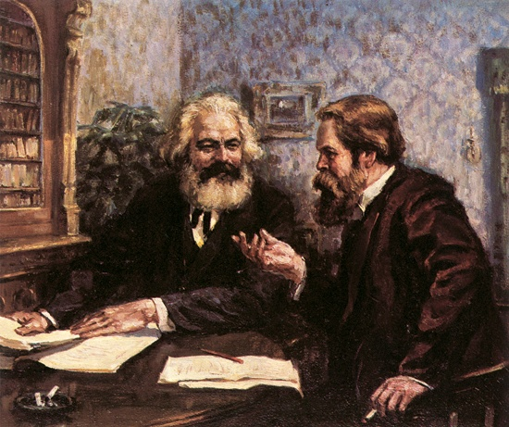
一、预见未来社会的方法论原则
马克思主义经典作家
如何展望未来社会？
马克思、恩格斯：
在将来某个特定的时刻应该做些什么，应该马上做些什么，这当然完全取决于人们将不得不在其中活动的那个既定的历史环境。

Slide 14
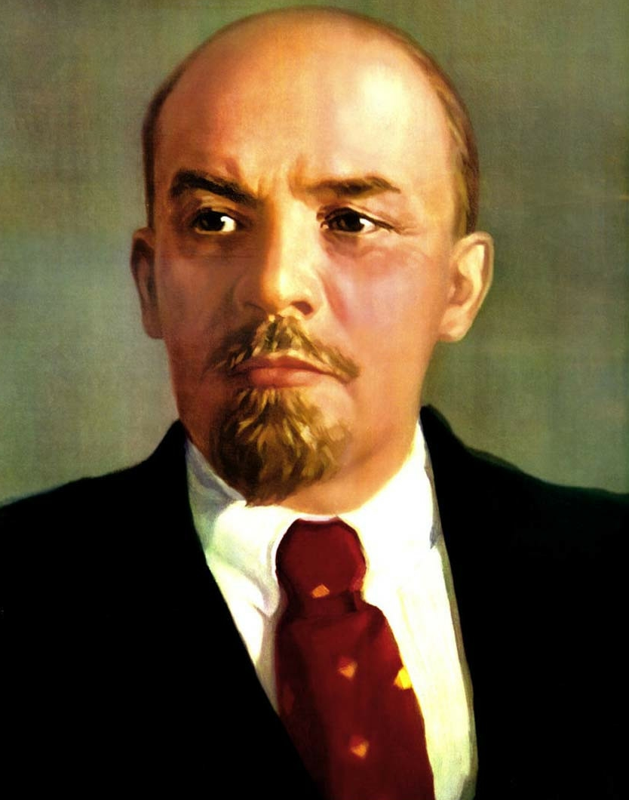
一、预见未来社会的方法论原则
列宁：
我们可以绝对有把握地说，剥夺资本家一定会使人类社会的生产力蓬勃发展。但是，生产力将以什么样的速度向前发展，将以什么样的速度发展到打破分工、消灭脑力劳动和体力劳动的对立、把劳动变为“生活的第一需要”，这都是我们所不知道而且也不可能知道的。

Slide 15
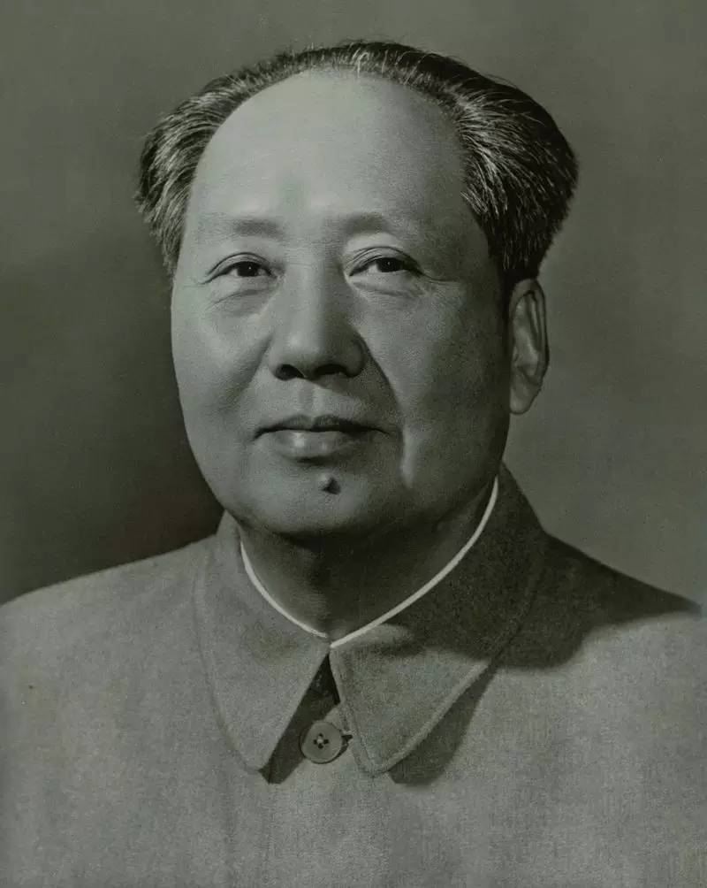
一、预见未来社会的方法论原则
方法问题至关重要，毛泽东曾经把方法比喻为“桥”和“船”
我们的任务是过河，但是没有桥或没有船就不能过。不解决桥或船的问题，过河就是一句空话。不解决方法问题，任务也只是瞎说一顿。
——毛泽东
我们的眼力不够，应该借助于望远镜和显微镜。马克思主义的方法就是政治上军事上的望远镜和显微镜。
——毛泽东

Slide 16
一、预见未来社会的方法论原则
马克思主义的方法
辩证唯物主义和历史唯物主义的科学世界观和方法论。
列宁：“马克思的全部理论，就是运用最彻底、最完整、最周密、内容最丰富的发展论去考察现代资本主义。自然，他也就要运用这个理论去考察资本主义的即将到来的崩溃和未来共产主义的未来的发展。”
Notes:
马克思主义反对像空想社会主义者那样从主观愿望出发，详而又详地预测未来社会。马克思主义只是在揭示人类社会发展一般规律的基础上指明社会发展的方向，在剖析资本主义旧世界的过程中阐发未来新世界的特点。

Slide 17
一、预见未来社会的方法论原则
（一）在揭示人类社会发展一般规律的基础上指明社会发展的方向
马克思、恩格斯站在无产阶级立场上，运用科学的方法，致力于研究人类社会特别是资本主义社会，第一次揭示了社会发展的一般规律和资本义社会发展的特殊规律，从而对共产主义社会作出了科学的展望。
宗教预言家的依据
神的启示
空想社会主义者的依据
理性
马克思主义经典作家的依据
客观规律
Notes:
人类社会的发展像自然界的发展一样，具有自己的客观规律。

Slide 18
一、预见未来社会的方法论原则
马克思丝毫不想制造乌托邦，不想凭空猜测无法知道的事情。马克思提出共产主义的问题，正像一个自然科学家已经知道某一新的生物变种是怎样产生以及朝着哪个方向演变才提出该生物变种的发展问题一样。
——列宁：《国家与革命》

Slide 19




《资本论》诞生150余年
持续影响世界

Slide 20
一、预见未来社会的方法论原则
（二）在剖析资本主义旧世界的过程中阐发未来新世界的特点
发现资本主义矛盾运动中孕育着的新社会因素
揭示了资本主义社会弊端的根源
作出对未来社会特点的预见
揭示出资本主义发展中自我否定的力量
Notes:
共产主义社会是资本主义社会中自我否定因素不断发展壮大的必然结果。

Slide 21

一、预见未来社会的方法论原则
（三）在社会主义社会发展中不断深化对未来共产主义社会的认识
现实中的社会主义社会虽然距离未来社会的高级阶段即典型的共产主义社会尚远，但从社会性质上来说是一致的。
社会主义社会
初级阶段
共产主义社会
高级阶段

Slide 22
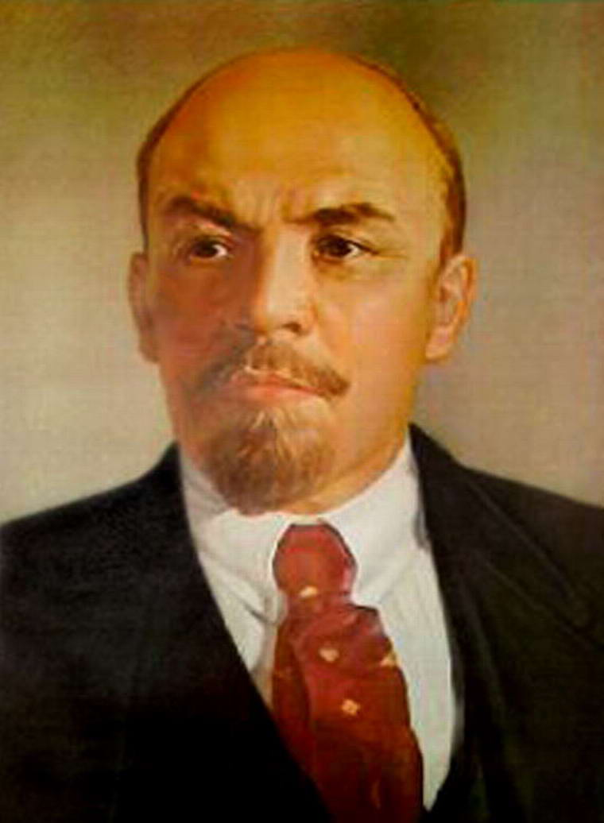

一、预见未来社会的方法论原则
（三）在社会主义社会发展中不断深化对未来共产主义社会的认识
列宁探索在俄国建设社会主义的道路，取得了预见未来社会的实践经验，将社会主义社会与共产主义社会作了区分。
中国共产党在总结历史经验的基础上，对共产主义社会基本特征作出了新概括。

Slide 23
一、预见未来社会的方法论原则
共产主义不是教义，而是运动。它不是从原则出发，而是从事实出发。共产主义者不是把某种哲学作为前提，而是把迄今为止的全部历史，特别是这一历史目前在文明各国造成的实际结果作为前提。
——恩格斯：《共产主义者和卡尔·海因岑》

Slide 24
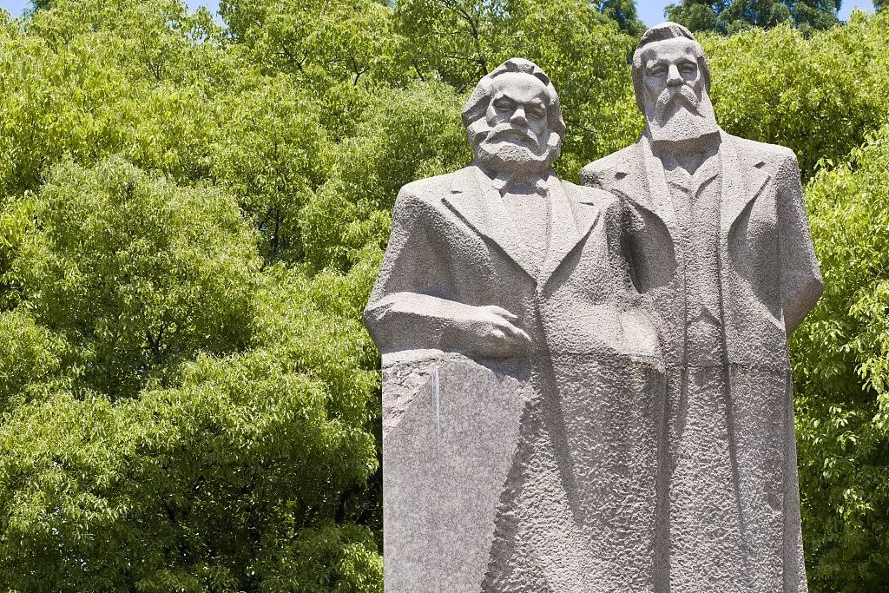
一、预见未来社会的方法论原则
（四）立足于揭示未来社会的一般特征，而不对各种细节作具体描绘
指出未来社会的发展方向、原则和基本特征
把具体情形留给后来的实践去回答
Notes:
针对有人提出的在革命成功后应采取什么措施的问题，马克思尖锐地指出，问题“提得不正确”，“现在提出这个问题是不着边际的，因而这实际上是一个幻想的问题，对这个问题的唯一的答复应当是对问题本身的批判”。

Slide 25

一、预见未来社会的方法论原则
（四）立足于揭示未来社会的一般特征，而不对各种细节作具体描绘
中国共产党人从自己的经验中更深刻地认识到对社会未来发展的方向可以作出科学上的预见，但未来的事情具体如何发展，应该由未来的实践去回答。

Slide 26


二、共产主义社会的基本特征
你心中的共产主义社会是什么样子的呢？
大胆想
大胆说

Slide 27

拓展：马克思对共产主义社会的初述
在《1884年经济学哲学手稿》的笔记本Ⅲ《私有财产和共产主义》中，马克思肯定了“共产主义是对私有财产即人的异化的积极的扬弃”，“这种共产主义，作为完成了的自然主义，等于人道主义，作为完成了的人道主义，等于自然主义，它是人和自然之间、人和人之间的矛盾的真正解决……它是历史之谜的解答……”，就是说这种共产主义不仅是一种废除了私有制的经济制度，而且是一种新的人与人之间的社会关系。

Slide 28
二、共产主义社会的基本特征
（一）物质财富极大丰富，消费资料按需分配
实行普遍的生产资料公有制
消费品“各尽所能，按需分配”
社会生产力高度发展，产品极大丰富
按照资源情况和社会成员需要，有计划进行生产
Notes:
马克思在《哥达纲领批判》中用“集体财富的一切源泉都充分涌流”来形容共产主义社会的物质财富的极大丰富。生产资料公有制——马克思、恩格斯在《共产党宣言》中明确提出：“共产党人可以把自己的理论概括为一句话：消灭私有制。”消费资料实行按需分配—— “各尽所能，按需分配”的实现具有重大意义，它将最终实现人类在分配上的真正平等。

Slide 29
二、共产主义社会的基本特征
（二）社会关系高度和谐，人们精神境界极大提高
阶级消亡
阶级剥削和压迫不复存在，阶级斗争也随之消失
国家消亡
社会管理机构只具有人们自我管理的性质
战争将不复存在
大量的社会资源将从军事活动中解放出来
“三大差别”消失
促进了人类工业文明、城市文明和精神文明的发展
社会与自然之间达成和谐
以合乎自然发展规律的方式来改造和利用自然
人们的精神境界得到极大提高
人们具有高度的觉悟和高尚的道德品质，乐意为社会公共事业作贡献
Notes:
恩格斯指出： “随着阶级的消失，国家也不可避免地要消失。在生产者自由平等的联合体的基础上按新方式来组织生产的社会，将把全部国家机器放到它应该去的地方，即放到古物陈列馆去，同纺车和青铜斧陈列在一起。＂
在共产主义社会，由于阶级消亡、国家消亡和“三大差别”消除，社会关系实现了高度和谐。与社会生产力的高度发展和社会关系的高度和谐相联系，人们的精神境界得到极大提高，劳动成为“生活的第一需要”。

Slide 30
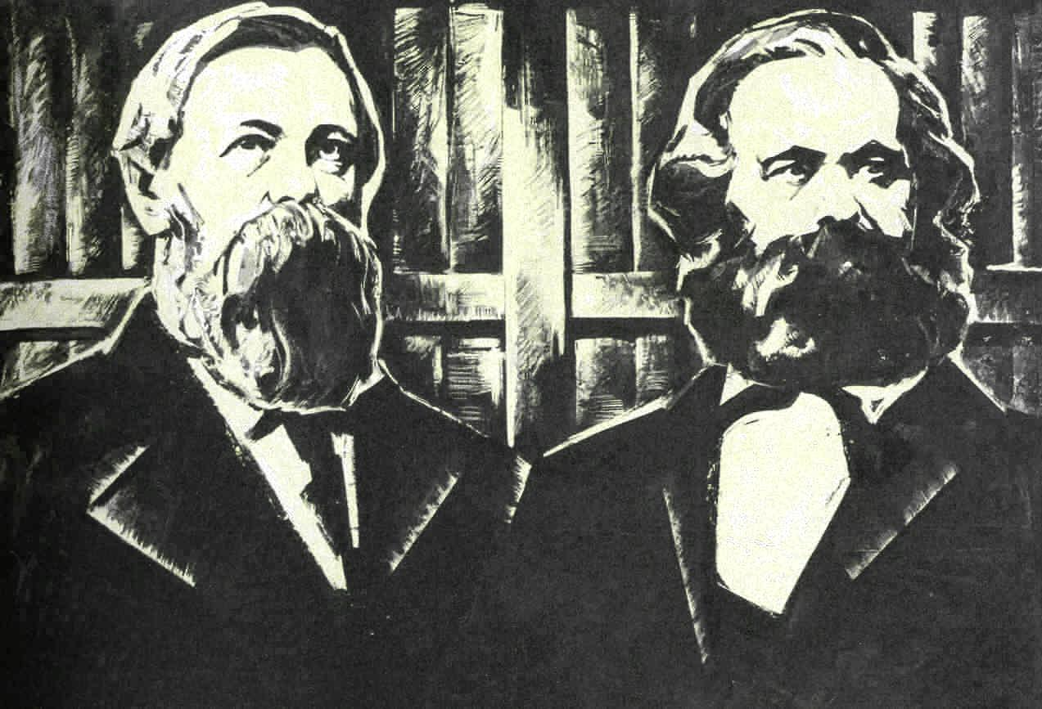
二、共产主义社会的基本特征
（三）实现每个人自由而全面的发展，
人类从必然王国向自由王国飞跃
在共产主义社会里，任何人都没有特殊的活动范围，而是都可以在任何部门内发展，社会调节着整个生产，因而使我有可能随着自己的兴趣今天干这事，明天干那事，上午打猎，下午捕鱼，傍晚从事畜牧，晚饭后从事批判，这样就不会使我老是一个猎人、渔夫、牧人或批判者。
——《德意志意识形态》

Slide 31

二、共产主义社会的基本特征
（三）实现每个人自由而全面的发展，
人类从必然王国向自由王国飞跃
实现人的自由而全面的发展，是马克思主义追求的根本价值目标，也是共产主义社会的根本特征
在共产主义社会，人的发展是自由而全面的发展，是建立在个体高度自由自觉基础上的全面发展

Slide 32

二、共产主义社会的基本特征
（三）实现每个人自由而全面的发展，
人类从必然王国向自由王国飞跃
旧式分工的消除为人的自由而全面的发展创造了条件
自由时间的大大延长为人的自由而全面的发展提供了广阔的前景

Slide 33

二、共产主义社会的基本特征
（三）实现每个人自由而全面的发展，
人类从必然王国向自由王国飞跃
在共产主义社会，劳动不再是单纯的谋生手段，而成为“生活的第一需要”
共产主义社会实现了人类解放，人类将最终从支配他们生活和命运的异己力量中解放出来，实现从必然王国向自由王国的飞跃，开始自觉地创造自己的历史

Slide 34
二、共产主义社会的基本特征
实现从必然王国向自由王国的飞跃
人还是盲目必然性的奴隶、人受物支配的社会状态，即一种不自由的状态
自由王国
飞 跃
人能够自觉运用规律为自己服务、人支配物的社会状态，即人的自由自觉的状态
必然王国

Slide 35
第二节
实现共产主义是历史
发展的必然趋势

Slide 36

一 /
实现共产主义是历史发展的必然
目 录
二 /
实现共产主义是长期的历史过程
contents

Slide 37
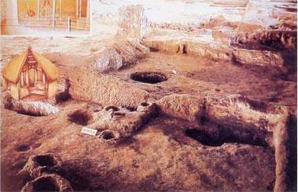
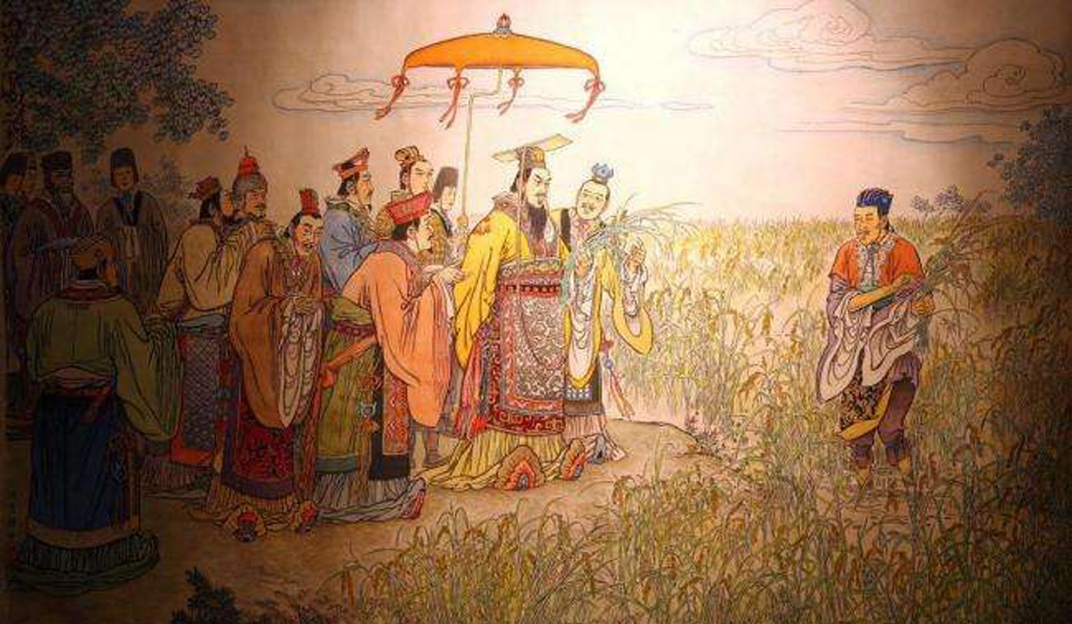

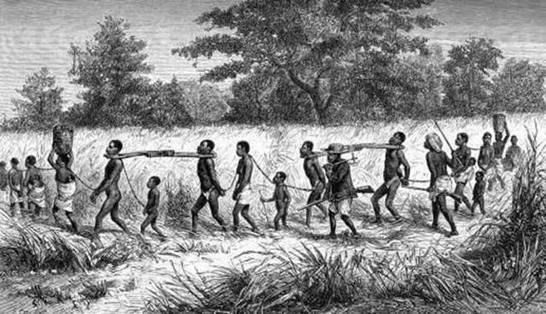
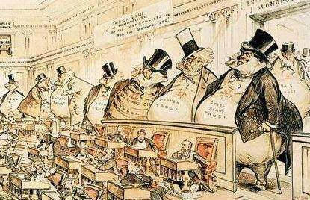
一、实现共产主义是历史发展的必然
共产主义社会
原始社会
封建社会
共产主义社会
奴隶社会
资本主义社会

Slide 38

一、实现共产主义是历史发展的必然
（一）共产主义理想的实现是历史发展的必然
共产主义作为一种社会理想，是在对人类社会发展规律认识的基础上设想的社会发展目标。

Slide 39
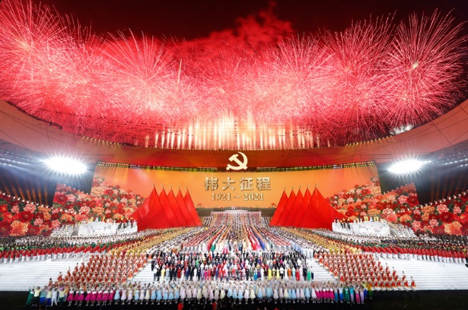
一、实现共产主义是历史发展的必然
（一）共产主义理想的实现是历史发展的必然
共产主义理想的实现不是靠什么神秘的力量或奇迹，而是靠社会的发展和进步，靠人民群众的实践。现实的社会主义事业每向前推进一步，也就是向着共产主义走近一步。

Slide 40

一、实现共产主义是历史发展的必然
（一）共产主义理想的实现是历史发展的必然
共产主义理想一定会实现，是以人类社会发展规律以及资本主义社会的基本矛盾发展为依据的。
Notes:
马克思深入研究资本主义社会，特别是研究资本主义的经济运动，揭示了资本主义生产方式的特点，论证了资本主义发展自我否定的趋势；揭示了生产社会化与生产资料资本主义私人占有之间的基本矛盾，论证了资本主义的历史暂时性；揭示了资本主义剥削的秘密与资本主义的非正义性，论证了工人阶级推翻旧世界、建设新世界的历史使命；揭示了工人阶级和资产阶级斗争的发展规律和趋势，论述了工人阶级解放斗争胜利的必然性。

Slide 41

一、实现共产主义是历史发展的必然
（一）共产主义理想的实现是历史发展的必然
社会主义运动的实践，特别是社会主义国家的兴起和不断发展，已经并正在用事实证明共产主义理想实现的必然性。

Slide 42
一、实现共产主义是历史发展的必然
社会主义这个阶段，又可能分为两个阶段，第一个阶段是不发达的社会主义，第二个阶段是比较发达的社会主义。后一阶段可能比前一阶段需要更长的时间。经过后一阶段，到了物质产品、精神财富都极为丰富和人们的共产主义觉悟极大提高的时候，就可以进入共产主义社会了。
——毛泽东：《读苏联〈政治经济学教科书〉的谈话》（节选）

Slide 43
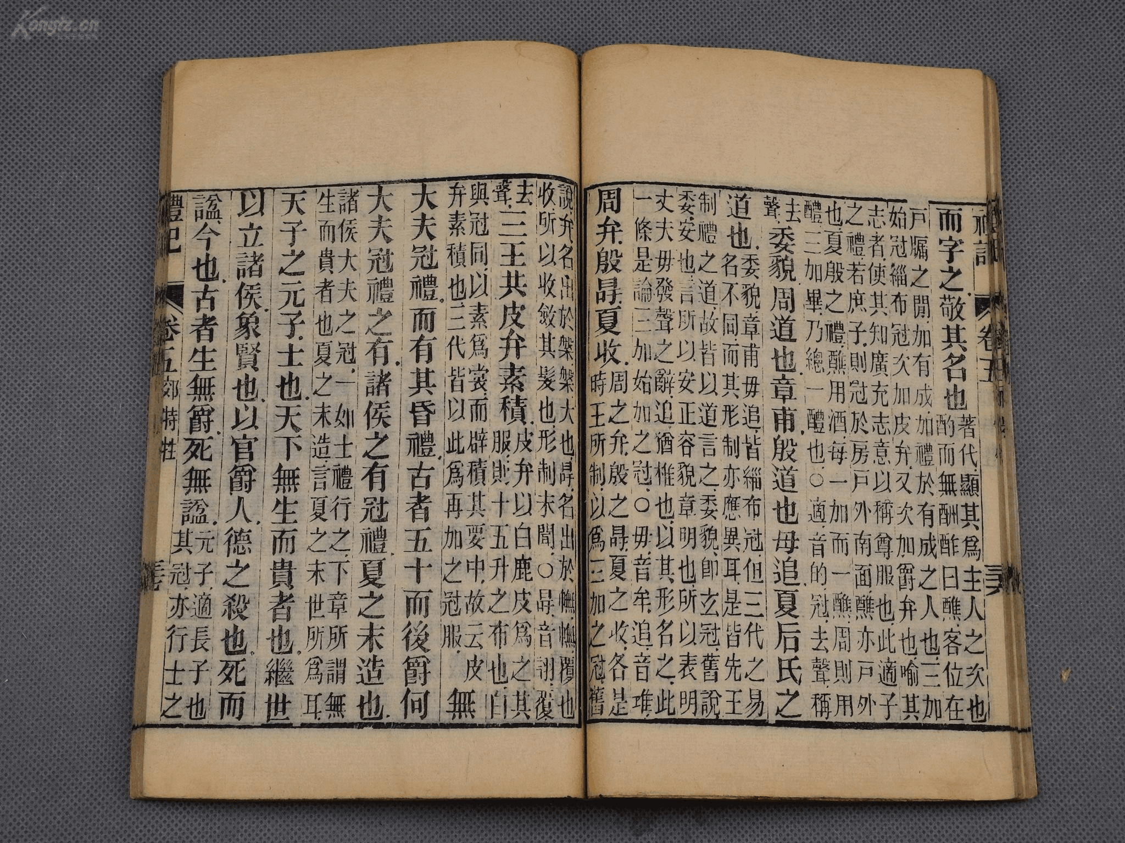
一、实现共产主义是历史发展的必然
（二）实现共产主义是人类最伟大的事业
实现共产主义理想是广大人民群众的共同愿望。在历史上，人民群众对美好生活和理想社会的向往和追求源远流长。
大道之行也，天下为公，选贤与能，讲信修睦。故人不独亲其亲，不独子其子，使老有所终，壮有所用，幼有所长，矜、寡、孤、独、废疾者皆有所养，男有分，女有归。货恶其弃于地也，不必藏于己；力恶其不出于身也，不必为己。是故谋闭而不兴，盗窃乱贼而不作，故外户而不闭，是谓大同。
——《礼记》

Slide 44
一、实现共产主义是历史发展的必然
（二）实现共产主义是人类最伟大的事业
实现共产主义，必须找到现实的阶级力量，这就是现代工人阶级或无产阶级。
有科学的理论指导——马克思主义
有坚强的领导核心——马克思主义政党
无产阶级走上了实现自身历史使命更加自觉的道路

Slide 45
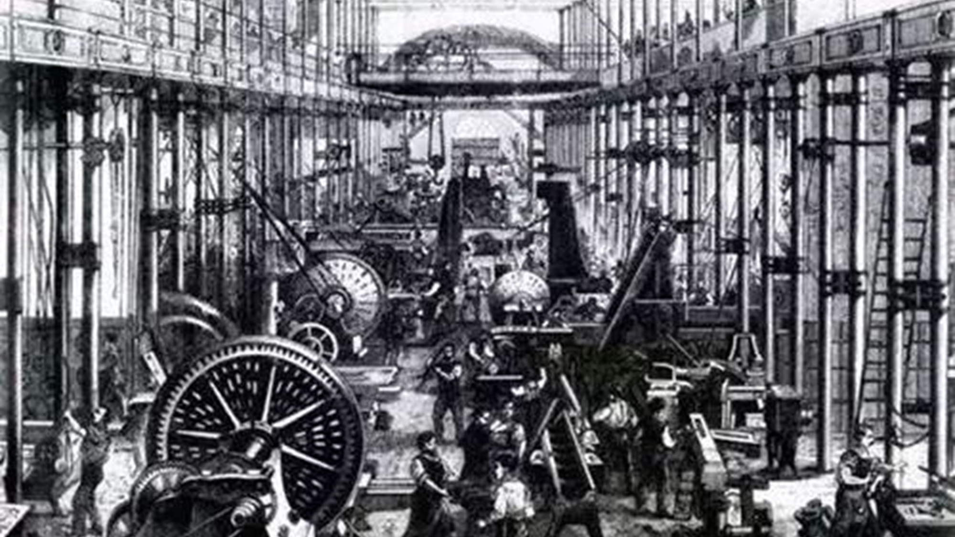

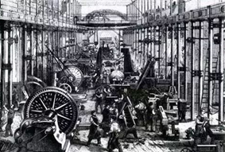
从每天工作16小时到实现8小时工作制
18世纪末，在美国，工人们每天要劳动14～16个小时，有的甚至长达18个小时，工资却很低。马萨诸塞州一个鞋厂的监工曾经说过这样的话：“让一个身强力壮体格健全的18岁小伙子，在这里的任何一架机器旁边工作，我能够使他在22岁时头发变成灰白。”

Slide 46
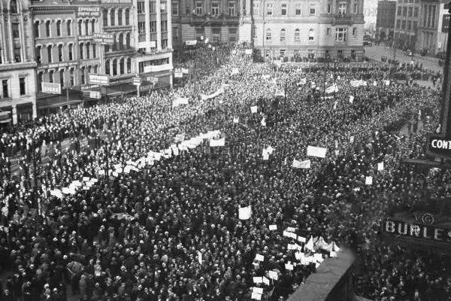
从每天工作16小时到实现8小时工作制
1886年5月1日，芝加哥的20余万名工人为争取实行8小时工作制而举行大罢工。
此后由于各国工人阶级的团结和不断斗争，终于赢得了8小时工作制。

Slide 47

一、实现共产主义是历史发展的必然
（二）实现共产主义是人类最伟大的事业
无产阶级的解放与全人类的解放是完全一致的。
争取共产主义的最终实现，不仅是无产阶级彻底解放的标志，也是全人类得到解放的根本要求和体现。
Notes:
马克思、恩格斯指出：“如果不同时使整个社会一劳永逸地摆脱一切剥削、压迫以及阶级差别和阶级斗争，就不能使自己从进行剥削和统治的那个阶级（资产阶级）的奴役下解放出来。“

Slide 48
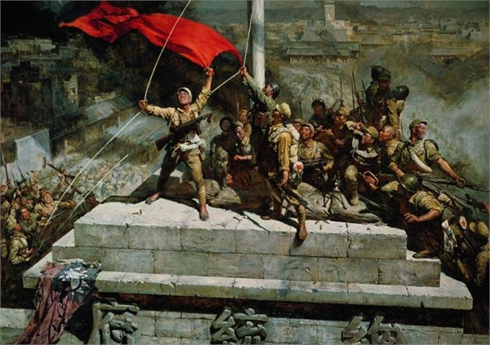
二、实现共产主义是长期的历史过程
（一）资本主义的灭亡和向社会主义的转变是一个长期的过程
资本主义的灭亡是一个长期的历史过程
社会主义的巩固和发展是一个长期的过程

Slide 49
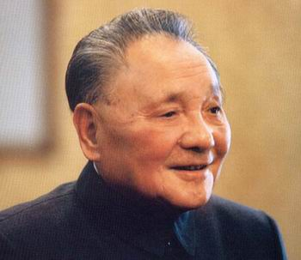
二、实现共产主义是长期的历史过程
（二）社会主义社会的充分发展和最终向共产主义过渡需要很长的历史时期
邓小平指出：“我们搞社会主义才几十年，还处在初级阶段。巩固和发展社会主义制度，还需要一个很长的历史阶段，需要我们几代人、十几代人，甚至几十代人坚持不懈地努力奋斗，决不能掉以轻心。”

Slide 50
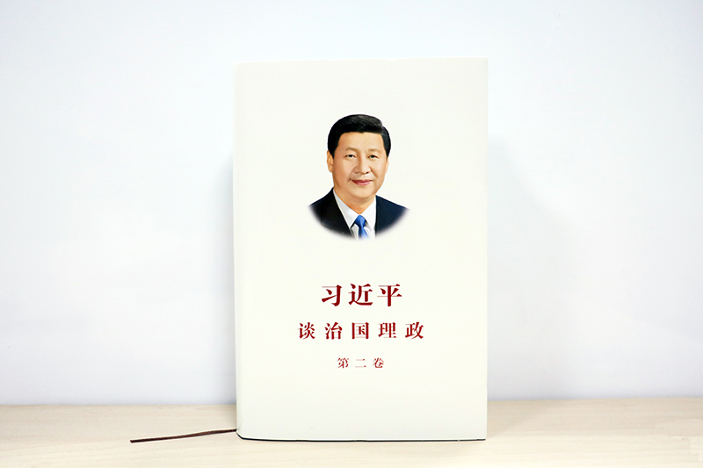
二、实现共产主义是长期的历史过程
（二）社会主义社会的充分发展和最终向共产主义过渡需要很长的历史时期
共产主义决不是“土豆烧牛肉”那么简单，不可能唾手可得、一蹴而就，但我们不能因为实现共产主义理想是一个漫长的过程，就认为那是虚无缥缈的海市蜃楼，就不去做一个忠诚的共产党员。
——《习近平谈治国理政》第二卷，外文出版社2017年版，第142页

Slide 51
二、实现共产主义是长期的历史过程
共产主义是遥远未来的事，与我无关，与我的儿子无关，叫我如何相信它？
“共产主义渺茫论”大体上有三重思维逻辑
理想很美好，然而现实不会迁就任何理想。
第一
共产主义社会据说实行“按需分配”，想什么，要什么，有什么，你相信吗？
第三
第二

Slide 52

二、实现共产主义是长期的历史过程
（二）社会主义社会的充分发展和最终向共产主义过渡需要很长的历史时期
共产主义必胜，但不会速胜；实现共产主义是长期的过程，但绝不是虚无缥缈。树立共产主义远大理想，为实现共产主义添砖加瓦，必须从现在做起、从自己做起。
理直气壮拒斥
“共产主义渺茫论”

Slide 53

二、实现共产主义是长期的历史过程
（二）社会主义社会的充分发展和最终向共产主义过渡需要很长的历史时期
坚持社会主义道路，坚持社会主义制度，是我们在当代世界为共产主义事业作出的重要贡献。放弃社会主义道路也就是放弃对共产主义理想的追求，就是对共产主义事业的背叛。

Slide 54
第三节
共产主义远大理想与
中国特色社会主义
共同理想

Slide 55
一 /
坚持远大理想与共同理想的辩证统一
目 录
坚定理想信念，投身新时代中国
特色社会主义伟大事业
二 /
contents

Slide 56
一、坚持远大理想与共同理想的辩证统一
不但要坚定中国特色社会主义共同理想
在坚持和发展中国特色社会主义的实践中
而且要进一步树立共产主义远大理想
为什么我们过去能在非常困难的情况下奋斗出来，战胜千难万险使革命胜利呢？就是因为我们有理想，有马克思主义信念，有共产主义信念。我们干的是社会主义事业，最终目的是实现共产主义。
——邓小平

Slide 57

理想的光芒

Slide 58


一、坚持远大理想与共同理想的辩证统一
实现共产主义是我们共产党人的最高理想，而这个最高理想是需要一代又一代人接力奋斗的。
——2015年1月12日，习近平总书记在中央党校县委书记研修班学员座谈会上的讲话

Slide 59

“七一勋章”
获得者的心声

Slide 60
一、坚持远大理想与共同理想的辩证统一
马克思主义奠定了共产党人坚定理想信念的理论基础。我们要全面掌握辩证唯物主义和历史唯物主义的世界观和方法论，深刻认识实现共产主义是由一个一个阶段性目标逐步达成的历史过程，把共产主义远大理想同中国特色社会主义共同理想统一起来、同我们正在做的事情统一起来，坚定中国特色社会主义道路自信、理论自信、制度自信、文化自信，坚守共产党人的理想信念，像马克思那样，为共产主义奋斗终身。
——习近平总书记在纪念马克思诞辰200周年大会上的讲话

Slide 61
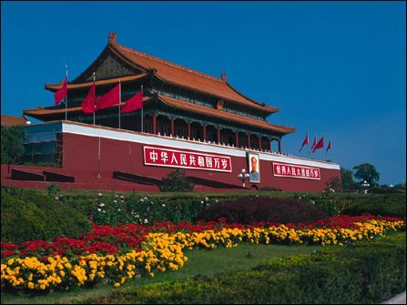
一、坚持远大理想与共同理想的辩证统一
（一）坚持和发展中国特色社会主义是中华民族
通向共产主义的必由之路
就是在中国共产党领导下，立足基本国情，以经济建设为中心，坚持四项基本原则，坚持改革开放，解放和发展社会生产力，建设社会主义市场经济、社会主义民主政治、社会主义先进文化、社会主义和谐社会、社会主义生态文明，促进人的全面发展，逐步实现全体人民共同富裕，建设富强民主文明和谐美丽的社会主义现代化强国，实现中华民族伟大复兴。
中国特色
社会主义道路

Slide 62
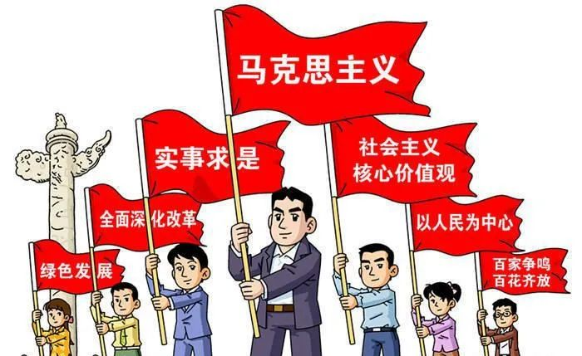
一、坚持远大理想与共同理想的辩证统一
（一）坚持和发展中国特色社会主义是中华民族
通向共产主义的必由之路
这是一条在历史洪流中扭转民族命运、书写人间奇迹的奋斗之路
这是一条在经济文化落后国家探索建设现代化的创造之路
这是一条把人民放在最高位置，得民心、顺民意、惠民利的初心之路
这是一条始终保持革命精神、以党的自我革命引领伟大社会革命的锻造之路

Slide 63

一、坚持远大理想与共同理想的辩证统一
（一）坚持和发展中国特色社会主义是中华民族
通向共产主义的必由之路
只有沿着这条道路前进，中国的社会主义建设才能取得成功，社会主义制度的优越性才能得到充分的体现，社会主义社会才能在充分发展和高度发达的基础上，逐步迈向共产主义社会。

Slide 64

一、坚持远大理想与共同理想的辩证统一
（二）正确认识和把握共产主义远大理想与
中国特色社会主义共同理想的关系
首先，从时间上看，远大理想与共同理想的关系是最终理想与阶段性理想的关系
共产主义远大理想也就是我们的最终理想，它的实现需要许多代人的接续奋斗，在这个接续奋斗的过程中，会有一些阶段性的理想。只有通过实现一个一个的阶段性理想，才能最终实现共产主义远大理想。

Slide 65

一、坚持远大理想与共同理想的辩证统一
（二）正确认识和把握共产主义远大理想与
中国特色社会主义共同理想的关系
其次，从层次上看，远大理想与共同理想的关系是最高纲领与最低纲领的关系
我们党的最高理想和最终目标是实现共产主义，这也是我们党的最高行动纲领。
但追求党的理想和实行党的纲领，必须从中国当下的实际出发，从实现最近的目标开始。

Slide 66

一、坚持远大理想与共同理想的辩证统一
（二）正确认识和把握共产主义远大理想与
中国特色社会主义共同理想的关系
最后，从范围上看，远大理想与共同理想的关系也是全人类理想与全体中国人民理想的关系
共产主义远大理想体现的是全人类解放的共性，是面向全人类的。中国人民当然要树立远大理想，但这个理想不只属于中国人民，而是属于全人类。

Slide 67

一、坚持远大理想与共同理想的辩证统一
（二）正确认识和把握共产主义远大理想与
中国特色社会主义共同理想的关系
忘记远大理想而只顾眼前，就会失去前进的方向
离开现实工作而空谈远大理想，就会脱离实际
必须以辩证思维把握和处理远大理想和共同理想的关系

Slide 68

追求梦想
正当其时

Slide 69



二、坚定理想信念，投身新时代中国特色社会
主义伟大事业
时代的责任赋予青年
时代的光荣属于青年

Slide 70
二、坚定理想信念，投身新时代中国特色社会
主义伟大事业
毛泽东曾说，中国的青年运动有很好的革命传统，这个传统就是“永久奋斗”。
“自信人生二百年，会当水击三千里。”民族复兴的使命要靠奋斗来实现，人生理想的风帆要靠奋斗来扬起。没有广大人民特别是一代代青年前赴后继、艰苦卓绝的接续奋斗，就没有中国特色社会主义新时代的今天，更不会有实现中华民族伟大复兴的明天。千百年来，中华民族历经苦难，但没有任何一次苦难能够打垮我们，最后都推动了我们民族精神、意志、力量的一次次升华。今天，我们的生活条件好了，但奋斗精神一点都不能少，中国青年永久奋斗的好传统一点都不能丢。
——习近平在纪念五四运动100周年大会上的讲话

Slide 71

有一种精神
从未变过

Slide 72

二、坚定理想信念，投身新时代中国特色社会
主义伟大事业
二、坚定理想信念，投身新时代中国特色社会主义伟大事业
党的十八大以来，中国特色社会主义进入新时代。
这一崭新的时代，为当代青年特别是当代大学生提供了施展人生才华的极为有利的历史机遇。

Slide 73

二、坚定理想信念，投身新时代中国特色社会
主义伟大事业
新时代的青年，必须坚定理想信念。
理想信念是精神上的“钙”，是人的精神支柱和精神脊梁，是鼓舞人们前进和奋斗的强大精神动力。
心中有信仰，脚下才会有力量。

Slide 74


二、坚定理想信念，投身新时代中国特色社会
主义伟大事业
二、坚定理想信念，投身新时代中国特色社会主义伟大事业
让真理武装我们的头脑
让真理指引我们的理想
让真理坚定我们的信仰
学而信、学而用、学而行
用理想之光照亮奋斗之路
用信仰之力开创美好未来

Slide 75


二、坚定理想信念，投身新时代中国特色社会
主义伟大事业
二、坚定理想信念，投身新时代中国特色社会主义伟大事业
积极投身新时代中国特色社会主义伟大事业
勇做担当中华民族伟大复兴大任的时代新人

Slide 76
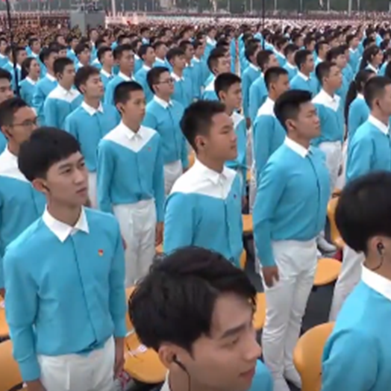

二、坚定理想信念，投身新时代中国特色社会
主义伟大事业
二、坚定理想信念，投身新时代中国特色社会主义伟大事业
新时代的中国青年
要以实现中华民族伟大复兴为己任
增强做中国人的志气、骨气、底气
不负时代
不负韶华
不负党和人民的殷切期望
青春无悔，强国有我

Slide 77
本章小结
本章小结
预见未来社会的方法论原则
展望未来共产主义新社会
共产主义社会的基本特征
实现共产主义是历史发展的必然
共产主义崇高理想及其最终实现
实现共产主义是历史发展的必然趋势
实现共产主义是长期的历史过程
坚持远大理想与共同理想的辩证统一
共产主义远大理想与中国特色社会主义共同理想
坚定理想信念，投身新时代中国特色社会主义伟大事业

Slide 78

本章小结
本章小结
本章围绕共产主义解析了共产主义崇高理想及其最终实现，更加深刻地阐明了实现共产主义的必然性及其长期性
参照本节课内容，你是否有了投身新时代中国特色社会主义伟大事业的人生理想？
现在每一刻的奋斗，每一份的拼搏，都是向着成长为担当中华民族伟大复兴大任的时代新人所进行的实实在在的努力

Slide 79

请谈谈在未来理想社会的认识上，马克思主义经典作家与空想社会主义者有何本质区别
1
既然共产主义理想的实现是历史的必然，为什么又要人们去努力追求？既然共产主义的最终实现是一个漫长的过程，为什么又说“共产主义渺茫论”是错误的？请用马克思主义的辩证观点予以解答
2
思考讨论

Slide 80
有人说：“在社会主义初级阶段只能讲树立中国特色社会主义共同理想，而不应提树立共产主义远大理想，否则就是脱离实际。”请用共同理想和远大理想的关系来评析这一观点
3
中国特色社会主义进入了新时代，为了不辜负这个伟大的时代，当代大学生应该怎样确立和追求自己的人生理想
思考讨论
4

Slide 81

文献阅读
马克思：《哥达纲领批判》，《马克思恩格斯选集》第三卷，人民出版社2012年版
列宁：《国家与革命》，《列宁选集》第三卷，人民出版社2012年版
毛泽东：《读苏联〈政治经济学教科书〉的谈话》（节选），《毛泽东文集》第八卷，人民出版社1999年版

Slide 82
文献阅读
邓小平：《一靠理想二靠纪律才能团结起来》，《邓小平文选》第三卷，人民出版社1993年版
江泽民：《在庆祝中国共产党成立八十周年大会上的讲话》，《江泽民文选》第三卷，人民出版社2006年版
习近平：《在实现中国梦的生动实践中放飞青春梦想》，《习近平谈治国理政》第一卷，外文出版社2018年版

